Slide 1
Решение «О внесении изменений в решение совета Курского муниципального района Ставропольского края
от 07 декабря 2017 г. № 16 «О бюджете Курского муниципального района Ставропольского края на 2018 год и плановый период 2019 и 2020 годов» от 28 июня 2018 года № 65

Slide 2
1. На основании распоряжения администрации Курского муниципального района Ставропольского края от 19 июня 2018 года № 196-р «О распределении свободных остатков бюджетных средств по состоянию на 01 января 2018 года», распоряжения администрации Курского муниципального района Ставропольского края от 19 июня 2018 г. № 198-р «О внесении на рассмотрение совета Курского муниципального района Ставропольского края предложения о перераспределении утвержденных бюджетных ассигнований между главными распорядителями бюджетных средств бюджета Курского муниципального района», распоряжения администрации Курского муниципального района Ставропольского края от 23 мая 2018 года № 67-рк «О выделении денежных средств на выплату единовременного поощрения за безупречную и эффективную муниципальную службу Белой С.В.» и уведомлений поступивших от министерства труда и социальной защиты Ставропольского края:
увеличены бюджетные ассигнования на следующие мероприятия:
выплата ежегодного социального пособия на проезд
студентам – 0,89 тыс. рублей;
на предоставление государственной
социальной помощи малоимущим
семьям, малоимущим одиноко
проживающим гражданам – 83,63 тыс. рублей;
выплату единовременного пособия на погребение 28,50 тыс. рублей.

Slide 3
2. Свободные остатки по состоянию на 01.01.2018 года в размере 5 944,36 тыс. рублей предлагаем распределить в соответствии с распоряжением администрации Курского муниципального района Ставропольского края 196-р от 19 июня 2018 г. «О распределении свободных остатков бюджетных средств по состоянию на 01 января 2018 года» следующим образом:

Slide 4
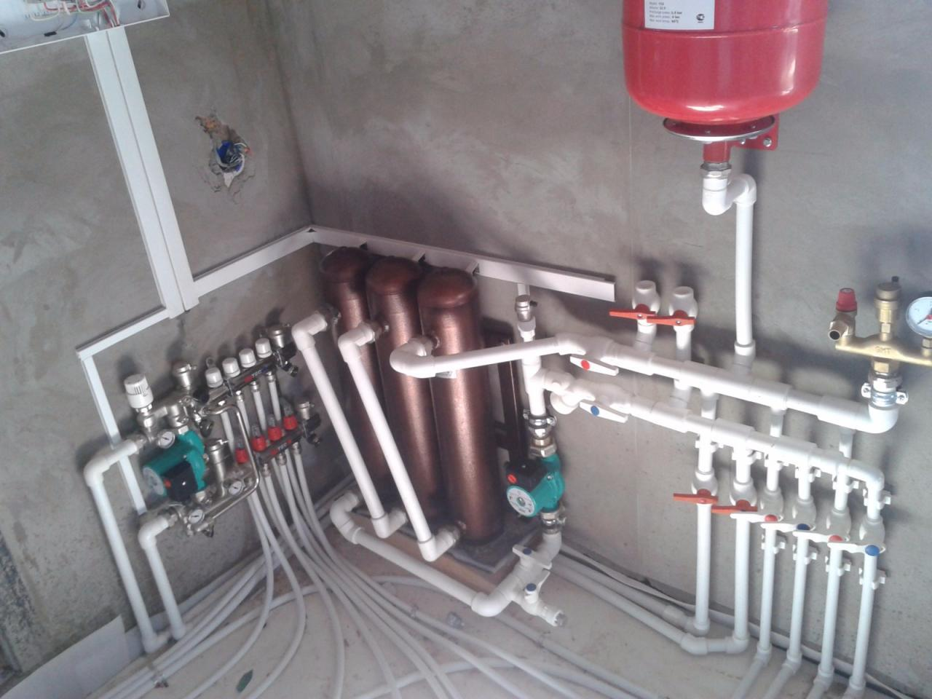
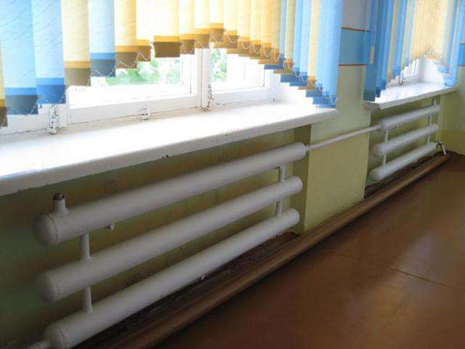
администрации Курского муниципального района Ставропольского края на подраздел 0113 «Другие общегосударственные вопросы» - 5 749,20 тыс. рублей, из них на:
ремонт системы отопления в задании администрации Курского муниципального района Ставропольского края расположенного по адресу: Ставропольский край, Курский район, станица Курская, переулок Школьный, дом 12 - 4 711,00 тыс. рублей;
ремонт системы отопления в средней общеобразовательной школе №3 с. Каново Курского муниципального района Ставропольского края - 1 038,20 тыс. рублей;

Slide 5
Отделу образования администрации Курского муниципального района Ставропольского края на подраздел 0702 «Общее образование» - 195,16 тыс. рублей на проектно-сметную документацию по ремонту кровли (средняя общеобразовательная школа №4 с. Ростовановское Курского муниципального района Ставропольского края, средняя общеобразовательная школа №8 с. Русское Курского муниципального района Ставропольского).

Slide 6
3. В соответствии с распоряжением администрации Курского муниципального района Ставропольского края № 198-р от 19 июня 2018 г. «О внесении на рассмотрение совета Курского муниципального района Ставропольского края предложения о перераспределении утвержденных бюджетных ассигнований между главными распорядителями бюджетных средств бюджета Курского муниципального района Ставропольского края»:
3.1. уменьшить бюджетные ассигнования главным распорядителям бюджетных средств:
администрации Курского муниципального района Ставропольского края с подраздела 0409 «Дорожное хозяйство (дорожные фонды)» на 1 458,04 тыс. рублей;
муниципальному казенному учреждению культуры «Управление культуры» Курского муниципального района Ставропольского края с подраздела 0703 «Дополнительное образование» на 75,56 тыс. рублей на поддержку отрасли культуры (укрепление материально-технической базы и оснащение оборудованием муниципальных организаций дополнительного образования (детских школ искусств).
3.2. увеличить бюджетные ассигнования главным распорядителям бюджетных средств:
администрации Курского муниципального района Ставропольского края в:
подразделе 0113 «Другие общегосударственные вопросы» на 800,00 тыс. рублей на проведение работ по благоустройству территории, прилегающей к нежилому зданию, расположенному по адресу: Ставропольский край, Курский район, село Русское, улица Школьная, дом 50 «а»;
подразделе 0412 «Другие вопросы в области национальной экономики» на 75,00 тыс. рублей на кадастровые работы по подготовке карт-планов объектов землеустройства по описанию территориальных зон «П-2. Зона размещения объектов производственной и инженерной инфраструктур» и «О-1. Зона общего пользования», измененных в правилах землепользования и застройки муниципального образования Курского сельсовета (в границах населенных пунктов станица Курская, поселок Ровный, хутор Новая Деревня,

Slide 7
село Добровольное, хутор Новотаврический) Курского района Ставропольского края, утвержденных решением совета Курского муниципального района Ставропольского края от 15 октября 2015 г. № 227, и территориальной зоны «ОСШ. Зона размещения общеобразовательных школ» хутора Привольный правил землепользования и застройки муниципального образования Полтавского сельсовета Курского района Ставропольского края, утвержденных решением совета Курского муниципального района Ставропольского края от 15 октября 2015 г. № 228;
подразделе 0703 «Дополнительное образование» на 75,56 тыс. рублей на поддержку отрасли культуры (укрепление материально-технической базы и оснащение оборудованием муниципальных организаций дополнительного образования (детских школ искусств);
отделу образования администрации Курского муниципального района Ставропольского края в подразделе 0709 «Другие вопросы в области образования» - 583,04 тыс. рублей из них: муниципальному учреждению «Центр ОУ» на обслуживание пожарной сигнализации – 400,99 тыс. рублей; техническое диагностирование электрооборудование в образовательных учреждения Курского муниципального района Ставропольского края – 182,05 тыс. рублей.
4. Увеличены бюджетные ассигнования отделу образования администрации Курского муниципального района Ставропольского края (за счет дохода полученного от продажи имущества, находящегося в муниципальной собственности – автобуса ПАЗ 32053-70) на 34,07 тыс. рублей, для оплаты ремонта нового автобуса – 21,12 тыс. рублей и для оплаты налога на имущество – 12,95 тыс. рублей.
5. Учтены передвижки бюджетных средств по разделам, согласно поданным письмам главных распорядителей средств бюджета.

Slide 8
ОСНОВНЫЕ ХАРАКТЕРИСТИКИ БЮДЖЕТА:
с учетом
принятых изменений
утвержденный бюджет
отклонение
Доходная часть бюджета
1 174 602,65тыс. руб.
70,53 тыс. руб.
1 174 673,18тыс. руб.
Расходная часть бюджета
1 199 915,95тыс. руб.
6 091,45 тыс. руб.
1 206 007,40тыс. руб.
Источники финансирования дефицита бюджета
25 313,30
тыс. руб.
6 020,92 тыс. руб.
31 334,22
тыс. руб.

Slide 9
Увеличение источников финансирования бюджета на 6 020,92 тыс. руб.
произведено за счет:
направления свободных остатков местного бюджета - 5 944,36 тыс. рублей;
возврата остатков и субсидий прошлых лет – 42,49 тыс. рублей (управление труда и социальной защиты населения администрации Курского муниципального района Ставропольского края);
дохода полученного от продажи имущества – 34,07 тыс. рублей.

